Slide 1
LEARN PROGRAMMING
MASTER CODING WITH US!

Slide 2
Inhaltsverzeichnis
Ideen
Features
Umsetzung
Code Beispiele
Präsentation der Webseite

Slide 3
Idee
Webseite zum Lernen und vergleichen von Programmiersprachen
Einfache Möglichkeit viele Artikel zu erstellen und abzurufen

Slide 4
Features
Interaktive Lerneinheiten
Personalisiertes Dashboard
Artikel über Hard und Software Anforderungen
About Us Seite

Slide 5



Umsetzung
Backend
Frontend

Slide 6
Docker
Sowohl das Frontend als auch das Backend laufen in einzelnen Docker Containern
Das Setup für die Docker Applications befindet sich in der docker-compose.yml

Slide 7
Datenbanken
Zwei Datenbanken:
1. für die Authentifizierung und Speichern eines Users
2. für die Inhalte der Artikel
Column Name | Data Type | Description
Id | INTEGER | Primary key. Unique identifier for each lesson.
Title | TEXT | The title of the lesson.
Description | TEXT | A brief description of the lesson.
Date | TEXT | The date when the lesson is scheduled or occurred.
Teacher | TEXT | The teacher or instructor associated with the lesson.
language | TEXT | The programming language or subject of the lesson.
explanation | TEXT | An explanation of the lesson's content.
Content | TEXT | Detailed content or material for the lesson.
Column Name | Data Type | Description
Id | INTEGER | Primary key. Unique identifier for each user.
Username | TEXT | The username of the user, used for login.
Email | TEXT | The email address of the user.
Password | TEXT | The hashed password for the user.

Slide 8
Code Beispiele

Slide 9
Backend
Abhängigkeiten / node Module
express: Das genutzte Webframework um den Server zu erstellen und das Routing zu kontrollieren
body-parser: Middleware to parse incoming request bodies.
express-session: Middleware for managing user sessions.
cookie-parser: Middleware for parsing cookies in incoming requests.
cors: Middleware for enabling Cross-Origin Resource Sharing (CORS).
usersRoutes: Routes für Nutzer spezifische Operationen
lessonsRoutes: Routes für Lesen spezifische Operationen

Slide 10
Backend
Lessons Routes
POST /lessons: Erstelle eine neue lesen
GET /lessons: erhalte alle lessons.
GET /lessons/:id: erhalte eine spezifische lesson durch ihre ID.
PUT /lessons/:id: Update eine spezifische lesson durch ihre ID.
DELETE /lessons/:id: lösche eine spezifische lesson durch ihre ID.

Slide 11
POST /lessons
Im Body der Methode müssen alle Inhalte für die Datenbank mitgeschickt werden
Diese Daten werden dann in die Datenbank hinzugefügt
Es wird mit einer 201 Statusmeldung geantwortet sowie der Id und ein Erfolgsnachricht

Slide 12
GET /lessons or GET /lessons/:id
Sendet im Body den gesamten Inhalt bzw. die lesen abhängig von der id, der Datenbank im Json Format
[
{
"id": 1,
"title": "Lesson 1",
"description": "Introduction to Node.js",
"date": "2025-02-25",
"teacher": "John Doe",
"language": "English",
"explanation": "This lesson covers basic Node.js concepts.",
"content": "Content of the lesson"
}
]

Slide 13
PUT /lessons/:id
Als Parameter die lesson id und im body die veränderte lesen die dann in der Datenbank gespeichert werden.
Gibt ein 404 zurück wenn es die id nicht gibt
Als Parameter die lesson id diese wird dann aus der Datenbank gelöscht
Gibt ein 404 zurück wenn es die id nicht gibt
DELETE /lessons/:id

Slide 14
Backend
Auth Routes
POST /register: Registriere einen neuen Nutzer.
POST /login: Melde einen Nutzer an.
GET /profile: Gibt das Profil des angemeldeten Nutzers.
PUT /profile: Updates das Profil des angemeldeten Nutzers.
POST /logout: Melde denn angemeldeten Nutzer ab.

Slide 15
POST /register:
Erwartet im Body Username, Passwort und Email des Users
Das Passwort wird mithilfe von bcrypt verschlüsselt bevor es in der Datenbank gespeichert wird

Slide 16
GET /profile
Erwartet im Header eine Authentifizierung die nur gegeben ist wenn der User bereits eingeloggt ist. (Valid session)
Gibt die id den Benutzername und die email zurück
401 Statusmeldung wenn der User nicht Authentifiziert ist

Slide 17
PUT /profile
Überprüft nicht nur ob die der User angemeldet ist sondererfordert zusätzlich noch einmal das Passwort
Überschreibt das alte Passwort und wenn geändert den Namen oder die Email Adresse des Users
Im Body müssen das alte das neue Passwort sowie die Email und der name übergeben werden
401 wenn der User nichtangemeldet oder das Passwort falsch ist
400 wenn das alte Passwort nicht angegeben wurde

Slide 18
Frontend
Abhängigkeiten / node Module
express: Das genutzte Webframework um den Server zu erstellen und das Routing zu kontrollieren
path: Ein Node module zum verändern und nutzen von Pfaden
body-parser: A middleware used to parse incoming request bodies in JSON format.
pug: Um dynamische HTML Software zu laden

Slide 19
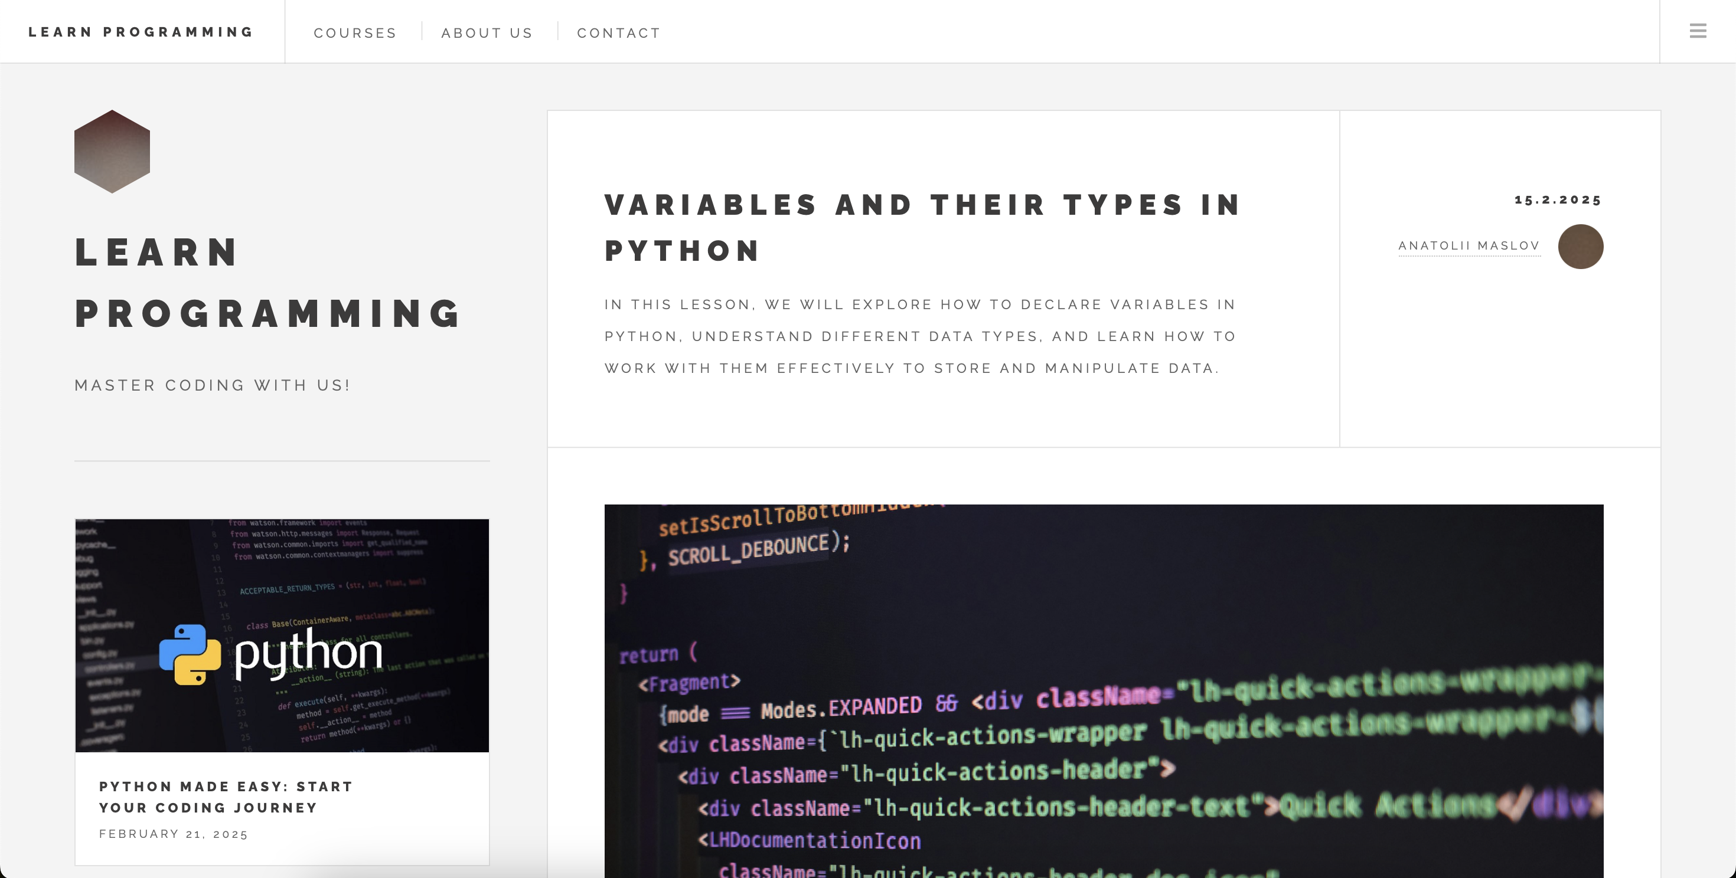
Nach Sprachen getrennte Kurs Übersicht
Menü mit Möglichkeit zum Login
Zur About Us Site
Zur Contact Site
Empfohlene Kurse und zusätzlich Hinweise
Alle Artikel die in der Datenbank gespeichert sind

Slide 20
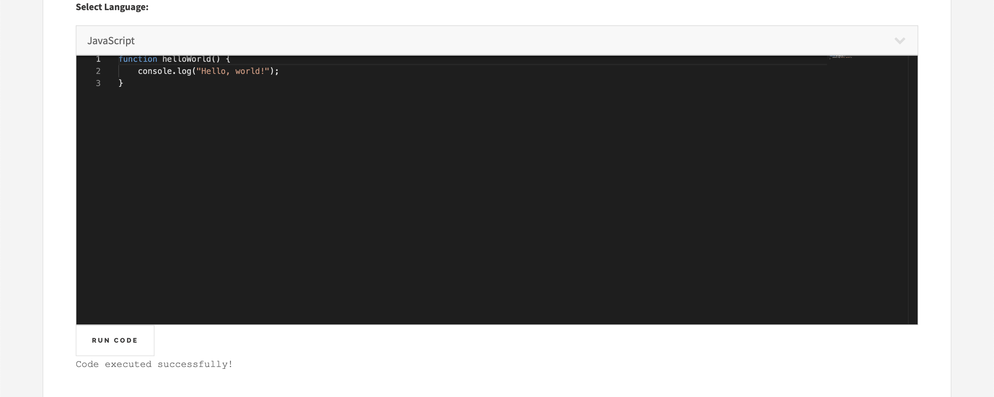
Es gibt die Möglichkeit Code direkt auf unserer Webseite auszuführen

Slide 21
Präsentation der Webseite

